Slide 1
ВИКТОРИНА
«Лучшие знатоки правил дорожного движения»

Slide 2
Ребусы | 1 | 2 | 3 | 4 | 5
Словарь дорожных сокращений | 1 | 2 | 3 | 4 | 5
Предупреждающие знаки | 1 | 2 | 3 | 4 | 5
Запрещающие знаки | 1 | 2 | 3 | 4 | 5
Загадки | 1 | 2 | 3 | 4 | 5

Slide 3

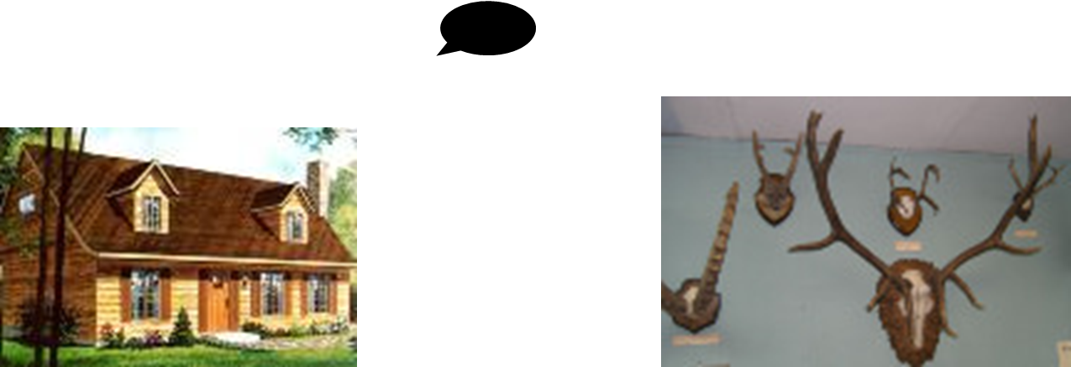
Ребусы
дорога.

Slide 4

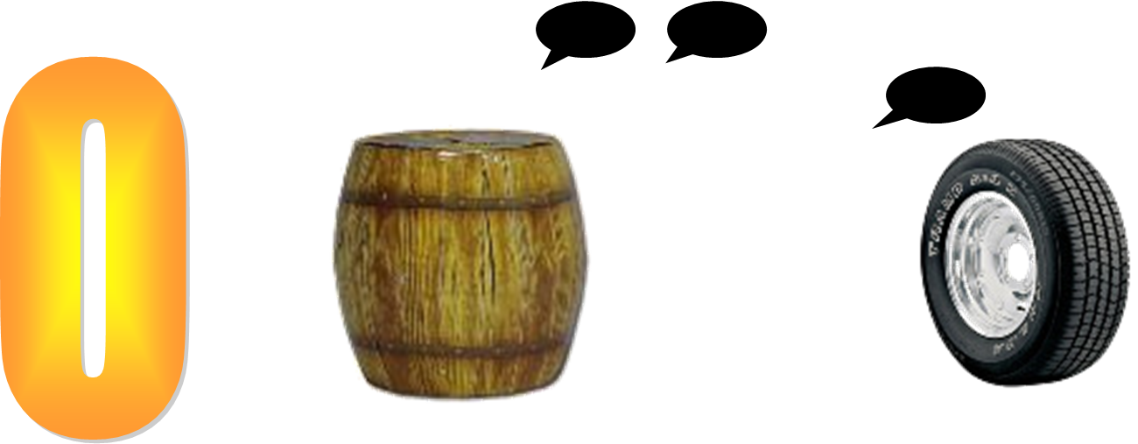
Ребусы
0бочина.

Slide 5


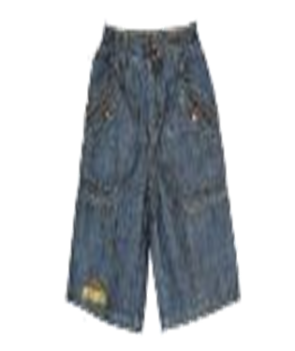
Ребусы
Шоссе.

Slide 6

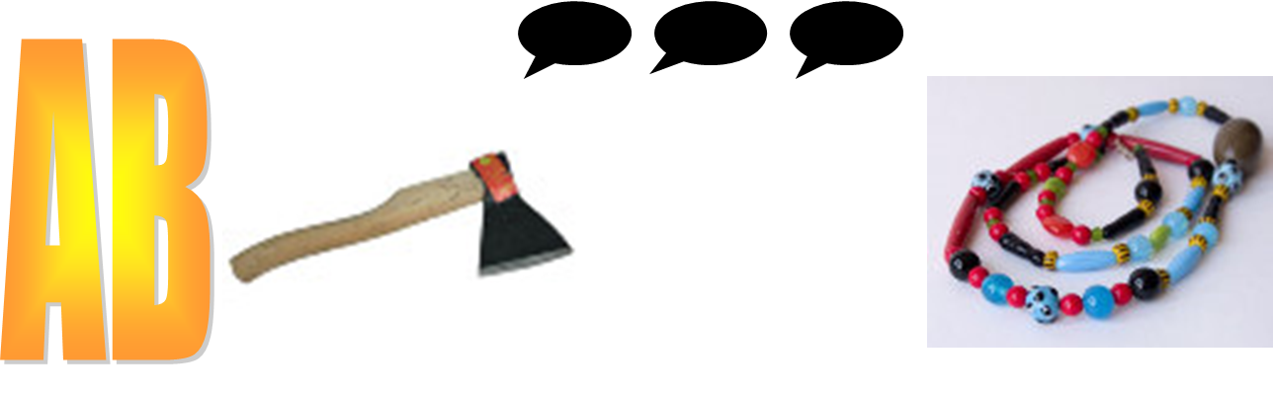

Ребусы
Автобус.

Slide 7

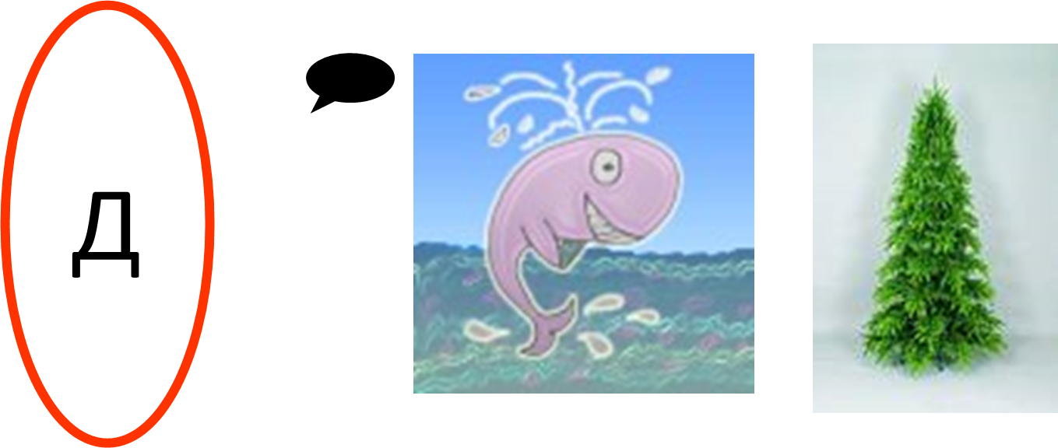
Ребусы
Водитель.

Slide 8
Словарь дорожных сокращений
Как расшифровывается - ПДД
Правила дорожного движения

Slide 9
Словарь дорожных сокращений
Как расшифровывается - БДД
Безопасность дорожного движения

Slide 10
Словарь дорожных сокращений
Как расшифровывается - ДПС
Дорожно-патрульная служба

Slide 11
Словарь дорожных сокращений
Как расшифровывается - ДТП.
Дорожно-транспортное происшествие

Slide 12
Словарь дорожных сокращений
Как расшифровывается - ГИБДД
Государственная инспекция безопасности дорожного движения.

Slide 13
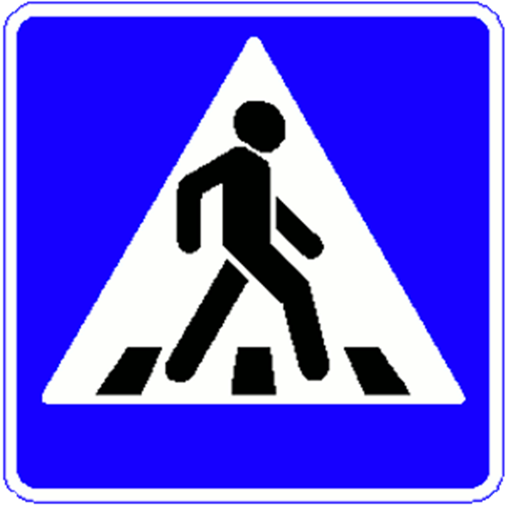
Предупреждающие знаки
Что означает данный знак?
Пешеходный переход

Slide 14

Предупреждающие знаки
Что означает данный знак ?
Дорожные работы.

Slide 15

Предупреждающие знаки
Что означает данный знак ?
ЖЕЛЕЗНОДОРОЖНЫЙ ПЕРЕЕЗД СО ШЛАГБАУМОМ

Slide 16

Предупреждающие знаки
Что означает данный знак ?
Пересечение равнозначных дорог

Slide 17
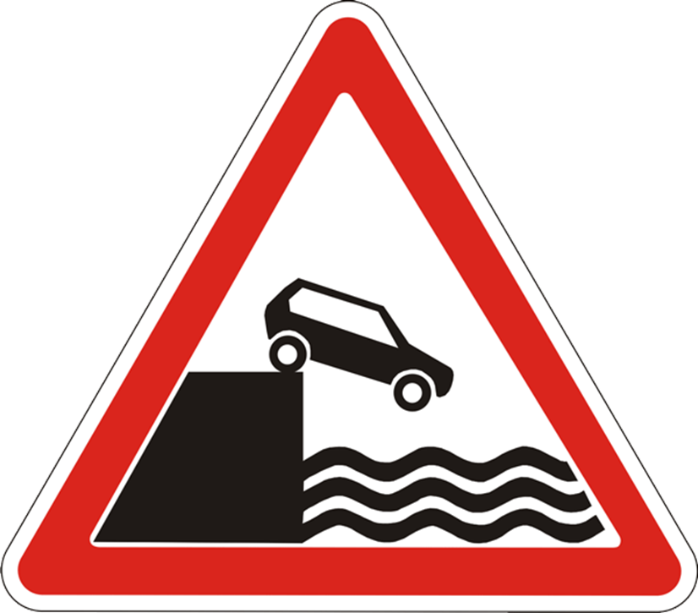
Предупреждающие знаки
Что означает данный знак?
Выезд на набережную.

Slide 18

Запрещающие знаки
Что запрещает этот знак ?
Въезд запрещен (кирпич)

Slide 19

Запрещающие знаки
Что означает этот знак?
Поворот налево запрещен.

Slide 20

Запрещающие знаки
Что запрещает этот знак?
Разворот запрещен

Slide 21
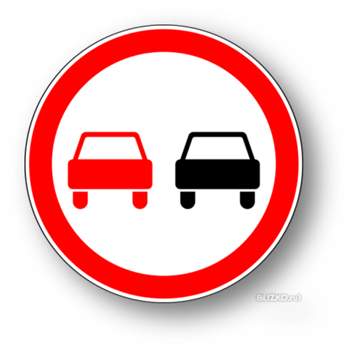
Запрещающие знаки
Что обозначает этот знак?
Обгон запрещен.

Slide 22
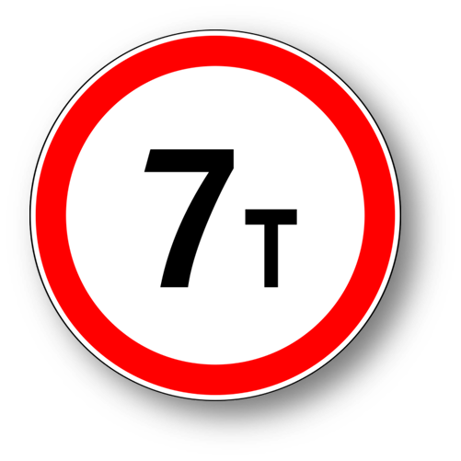
Запрещающие знаки
Что означает этот хнак?
Ограничение массы

Slide 23
Загадки
Транспорт — лучший наш помощник,
Но опасным стать он может.
Чтобы жизни сохранить,
Что должны мы заучить?
Правила дорожного движения

Slide 24
Загадки
Здесь не катится автобус.
Здесь трамваи не пройдут.
Здесь спокойно пешеходы
Вдоль по улице идут.
Для машин и для трамвая
Путь-дорога есть другая.
Тротуар

Slide 25
Загадки
Это что за чудо-юдо,
Два горба, как у верблюда?
Треугольный этот знак
Называется он как?
Неровная дорога

Slide 26
Загадки
Под этим знаком, как ни странно,
Все ждут чего-то постоянно.
Кто-то сидя, кто-то стоя…
Что за место здесь такое?
Остановка.

Slide 27
Загадки
Красный круг, прямоугольник
Знать обязан каждый школьник:
Это очень строгий знак.
И куда б вы не спешили
С папой на автомобиле,
Не проедете никак.
Въезд запрещен

Slide 28
Итоги:

Slide 29

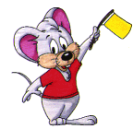
Спасибо за внимание!

